Slide 1
Abusive and Hate Speech Tweet Text in Indonesia
API TEXT CLEANSING PROGRAM
Binar Gold Challenge Mohammad Raditya Syahmaulana

Slide 2
INTRODUCTION
Survei Digital Civility Index 2020 yang dilakukan Microsoft
Indonesia merupkan salah satu negara yang menggunakan internet paling kasar
Dari data polri pada bulan april 2020, terdapat 3 kasus dengan angka tertinggi yang dilaporkan yaitu provocative, hate conten and hate speech
Webinar series BNPB " Modus Baru Cyber Crime di Tengah Pandemi COVID-19 ''
Telah terkumpulah tweet warga indonesia, apakah tweet tersebut membawa pesan negatif atau ujaran kebencian
13.169 tweet

Slide 3
Seberapa sering muncul Abusive dan Hate Speech ?
1
Defining Problems
Kepada siapa tweet ini dituju?
2
Seberapa besar level tweet yang akan dituju?
3
Kategori dan level apa yang sering dituju dalam tweet ?
4

Slide 4










Tools
Application Processing
Language Processing
Analyse Data
Analyse Data
Data Visualization
Data Visualization
Report Visualization
Analyse Data
API Processing
API Visualization
Project Saving

Slide 5
Data Exploration
Dataset yang diterima merupakan ribuan tweet yang telah diberi label. Berdasarkan jenis dan data tersebut, data ini merupakan data bagus karena tidak ada data kosong atau null

Slide 6
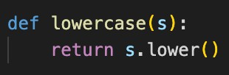
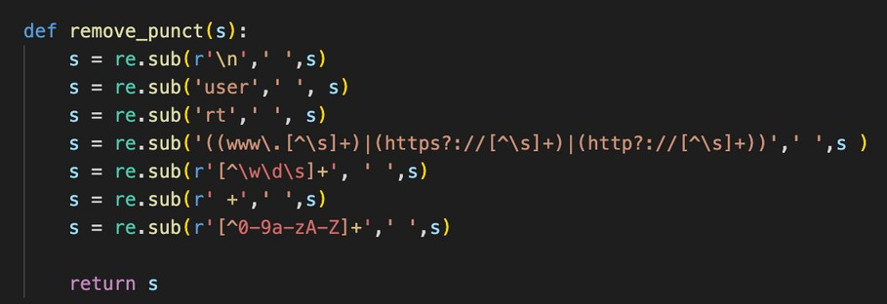
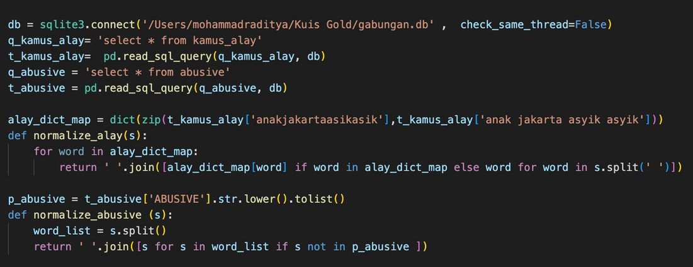
Text Cleansing
Mengubah karakter menjadi lowercase
Menghilangkan karakter yang tidak perlu
3. Normalisasikan kata alay menjadi baku dan menghilangkan kata-kata Abusive

Slide 7
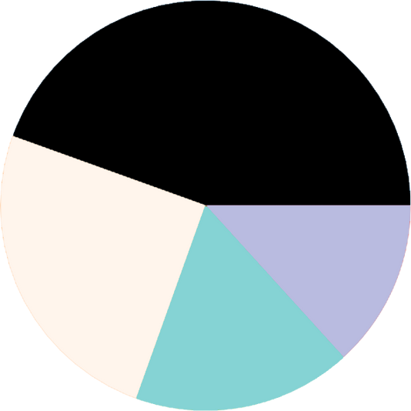
Data Visualization
Total Abusive and Hate Speech
3.294
Total Abusive
2.266
Total Hate Speech
1.747
Total Tweet
13.169
44,50 %
25,02 %
17,21 %
13,27 %
Non Abusive and Hate Speech
Abusive and Hate Speech
Hate Speech
Abusive

Slide 8


Data Visualization
Target Abusive and Hate Speech
Individu
64,29 %
Kelompok
35,71 %
Abusive and Hate Speech Level
Weak
60,83 %
8,51 %
30,66 %
Moderate
Strong

Slide 9
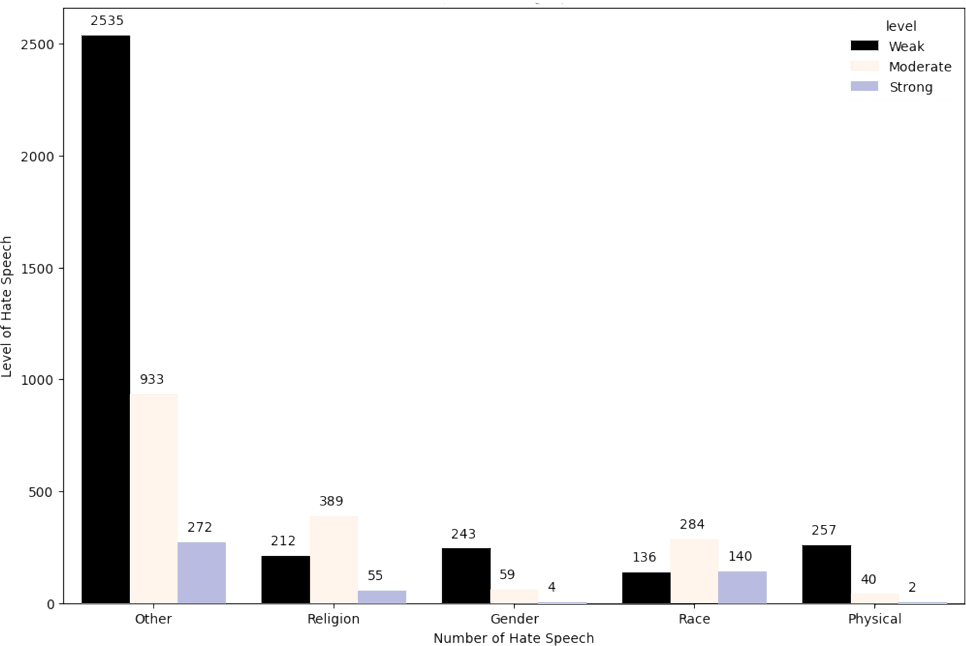
Data Visualization
Abusive and Hate Speech Category to Level

Slide 10
Conclusions
Recomendation
Dari data yang ditemukan terdapat tweet sebanyak 13.169 yang terdiri dari 44,50% tweet tanpa Abusive dan Hate Speech, 25,02% tweet menggunakan Abusive dan Hate Speech, 17,21% tweet menggunakan Hate Speech, dan 13,27 tweet menggunakan Abusive. Dilihat dari jumlahnya tweet terdapat Abusive dan Hate Speech yang sering keluar. Menurut Walters et al. menyebutkan bahwa faktor utama individu melakukannya karena adanya prasangka buruk dan iri hati
Target yang terkena tweet Abusive dan Hate Speech paling banyak terdapat pada Individu, dan disusul oleh Group.
Mengacu pada ilmu psikologi para pelaku melakukan tersebut karena bentuk kepribadian sadism
Pada level Weak (lemah), sering kali tweet ini dituju kepada individu dan dilontarkan dengan hinaan fisik
Pada level Moderate (Sedang), sering kali tweet ini dituju untuk suatu kelompok dan dilontarkan dengan hinaan agama
Pada level Strong (kuat),ditujukan pada suatu kelompok dengan lontaran berbentuk hinaan ras atau etnis
Setiap orang harus merasa bahwa melakukan tindakan seperti itu tidak baik, harus dapat berpikir bahwa Abusive dan Hate Speech seperti itu tidak menyenangkan apabila ditujukan pada diri sendiri.
Mengetahui aturan Per UU ITE dan menjalankan dengan baik
Menenangkan diri dengan tidak mengikuti suatu akun yang menimbulkan konflik dan harus melakukan report pada akun tersebut
Kurikulum pendidikan di Indonesia perlu dikaji ulang tentang mendidik anak bangsa supaya generasi muda memiliki sopan dan santun dalam interkasi terutama pada penggunaan media sosial

Slide 11
Let's Connect
You can find me on: https://www.linkedin.com/in/mradityas/
https://github.com/mradityas/

